Slide 1
Player Feedback: Ferramenta tecnológica fisioterapêutica para reabilitação de pacientes pós AVC
Instituto Federal de Educação, Ciência e Tecnologia do Rio Grande do Norte
Campus Santa Cruz
Desenvolvimento do projeto integrador do curso Informática
Maria Andriely, Jamili Medeiros, Hudson Artur
Orientadores: Rodrigo Barreto e Paulo Augusto
Santa Cruz(RN), Agosto, 2019

Slide 2
Sumário
Introdução
Software do projeto
Desenvolvimento do equipamento
Metodologia da pesquisa
Diário de bordo
Problemas e superação
Fase de testes
Contribuições
Referências
Agradecimentos

Slide 3
Introdução
Projeto Player Feedback
• Auxiliar na reabilitação de pacientes com
sequelas pós AVC;
• Permitir ao fisioterapeuta um
acompanhamento da evolução do paciente por
meio da quantificação do tempo de resposta aos estímulos visuais.

Slide 4
Software do projeto
Questionário sobre o Paciente:
Nome;
Idade;
Patologia;
Identificação.
Questionário sobre o experimento:
Número de tentativas;
Número de sequências certas para o aprendizado;
Tempo de acendimento dos LEDs;
Tempo de validação do acerto;
Tipo da prática.

Slide 5
Considerações finais sobre o software
Alguns dos dados obtidos com o experimento:
Tempo médio de reação;
Acertos;
Erros;
Pontuação;
Número total de sequências certas;
Maior número de sequências acertadas consecutivamente.

Slide 6
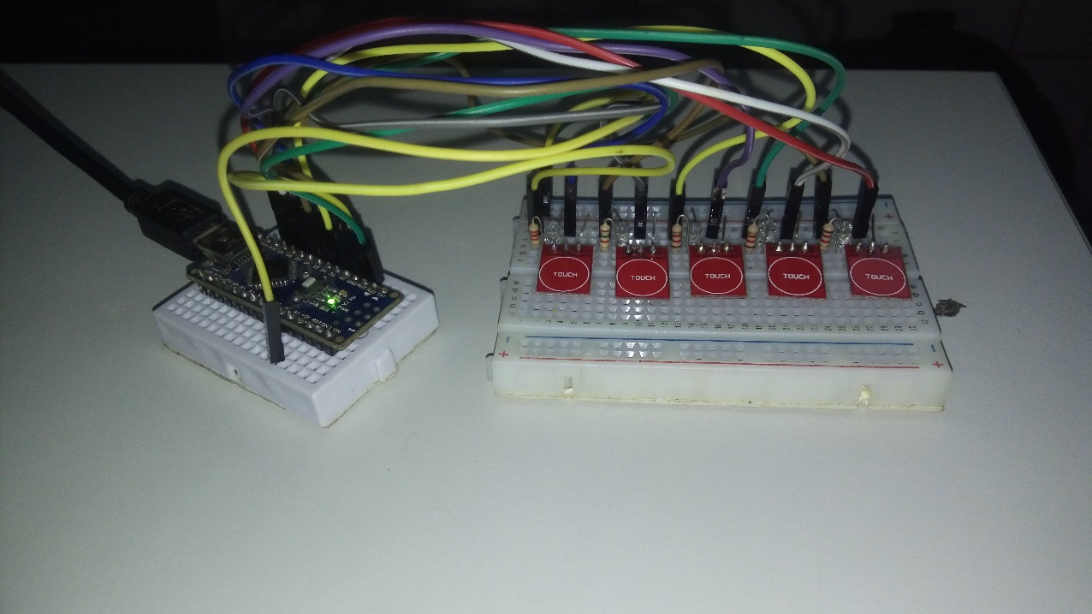
Desenvolvimento do equipamento - protótipo
Composição:
Sensores capacitivos Touch;
Microcontrolador Atmega328;
LEDs de luminosidade branca;
Resistores;

Slide 7
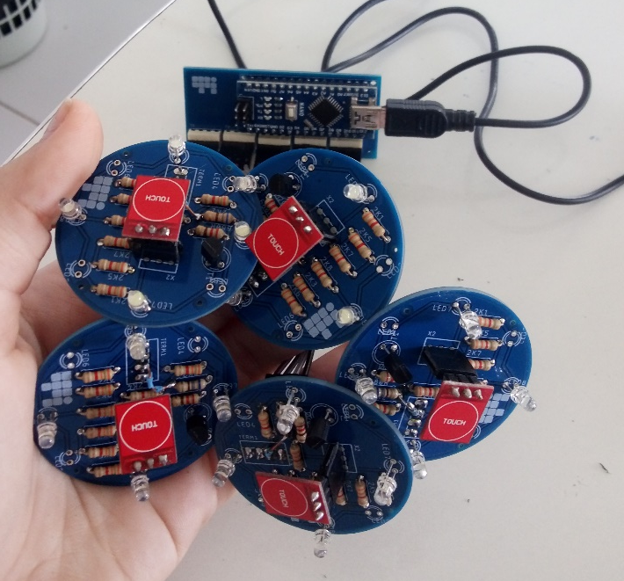
Desenvolvimento do equipamento – fase 2
Composição:
Sensores capacitivos Touch;
Microcontrolador Atmega328;
Conjunto de oito LEDs de luminosidade branca;
Resistores;
Transistor 2n2222;
Conector de 4 vias.

Slide 8
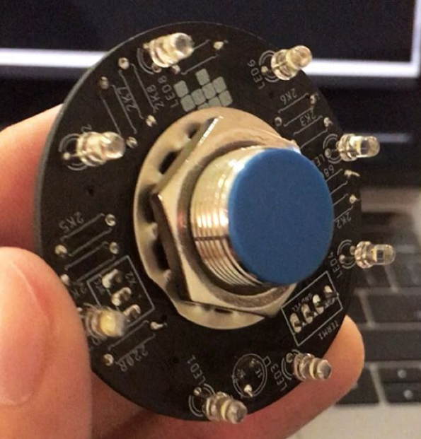
Desenvolvimento do equipamento – fase 3
Composição:
Sensor capacitivo faceado CM18-3005;
Microcontrolador Atmega328;
Conjunto de oito LEDs de luminosidade branca;
Resistores;
Conectores de 4 vias;
Conectores de 3 vias;
Transistor 2n2222.

Slide 9
Desenvolvimento do equipamento – fase 4
Composição:
Sensores capacitivos industriais;
Microcontrolador Atmega328;
Conjunto de oito LEDs de luminosidade branca;
Resistores;
Conectores de 4 vias;
Conectores de 3 vias;
Painel em MDF;
Base em MDF.

Slide 10
Desenvolvimento do equipamento – fase 2 e 3
Layout dos circuitos desenvolvidos na plataforma profissional Eagle
Fase 2:
Fase 3:

Slide 11
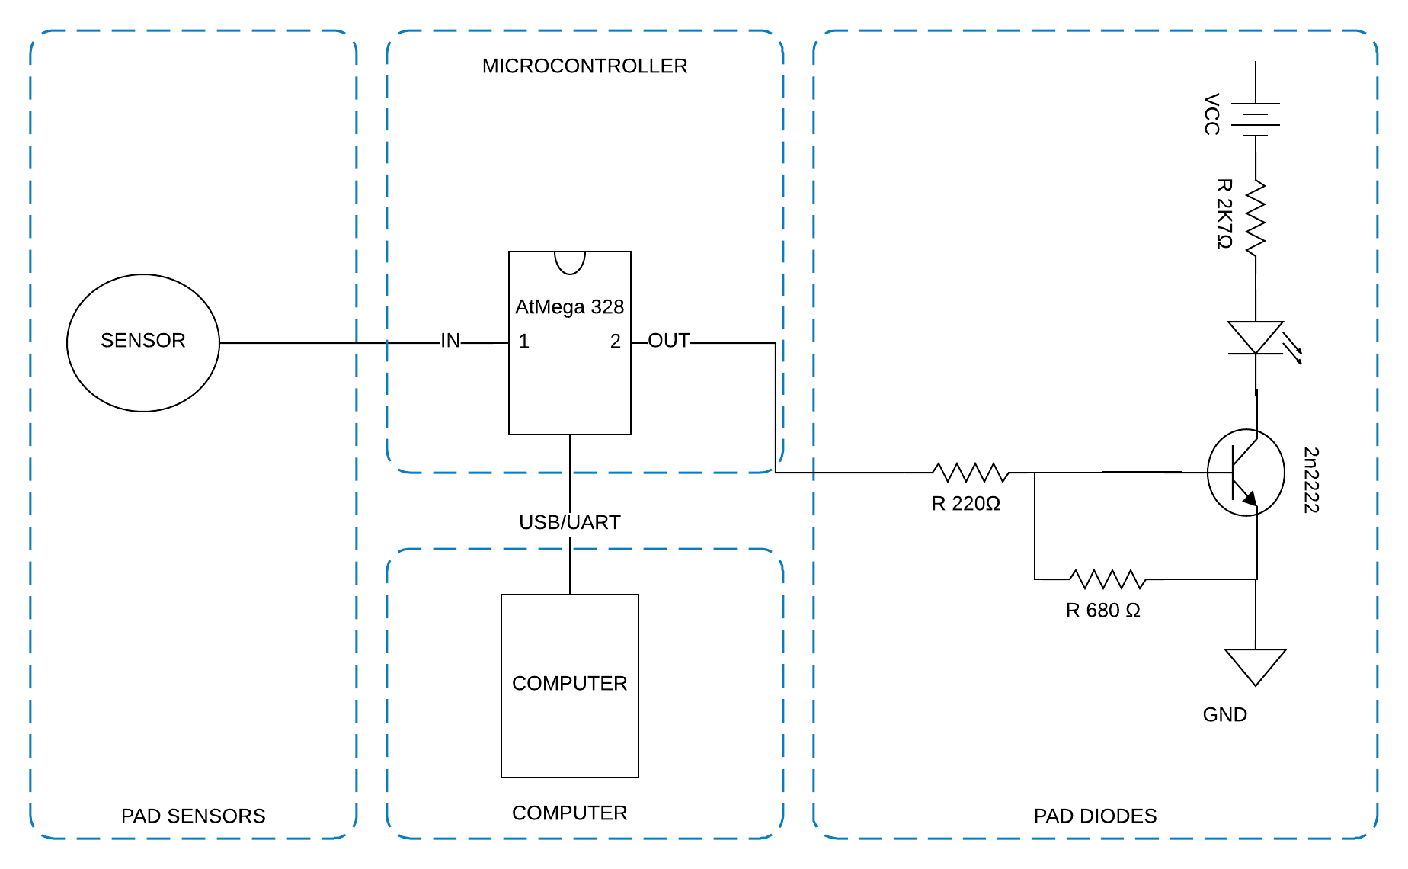
Desenvolvimento do equipamento
Esquemático dos circuitos

Slide 12
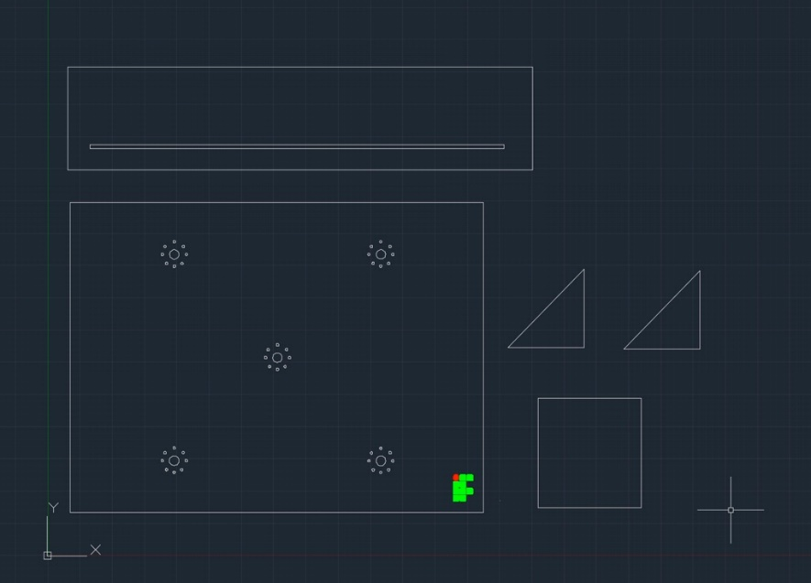
Desenvolvimento do equipamento – fase 4
Desenvolvidas na plataforma Autocad

Slide 13
Metodologia da pesquisa
Estudo bibliográfico;
Pesquisa Aplicada.

Slide 14
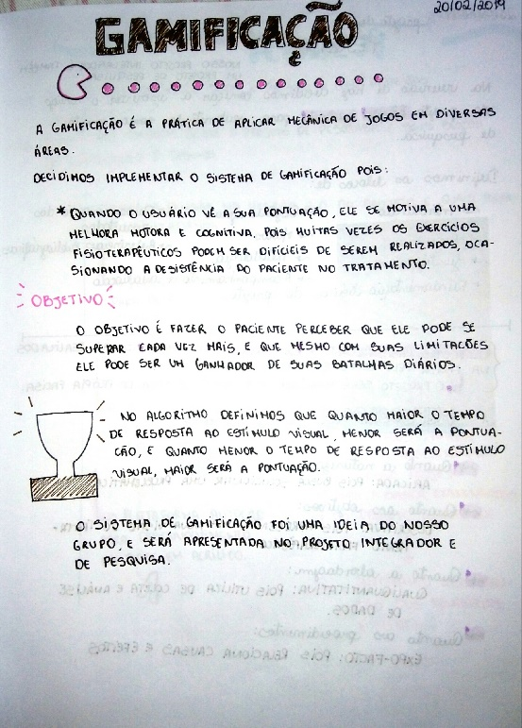
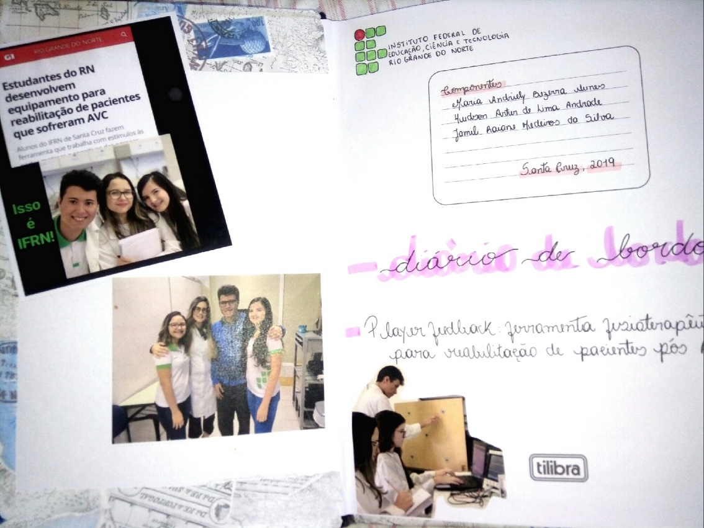
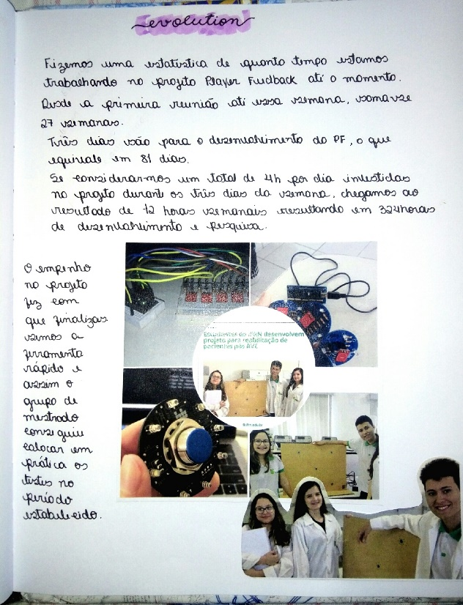
Diário de bordo
Objetivo;
Principais pontos.

Slide 15
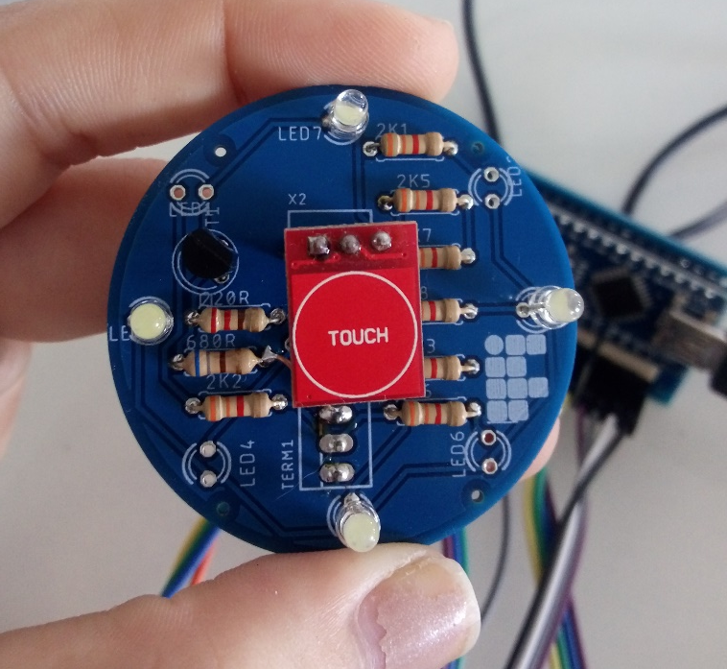
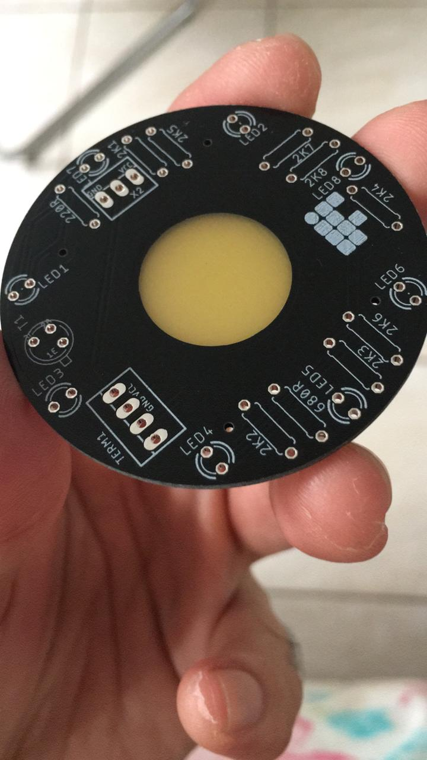
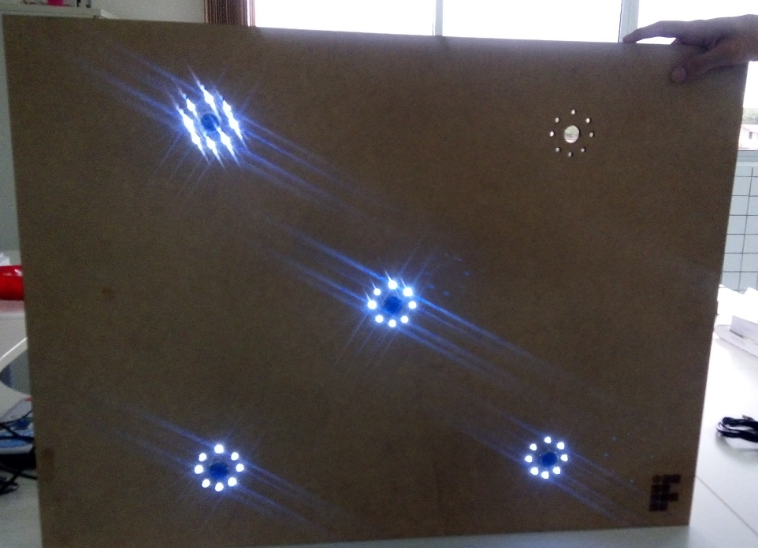
Problemas e superação

Slide 16
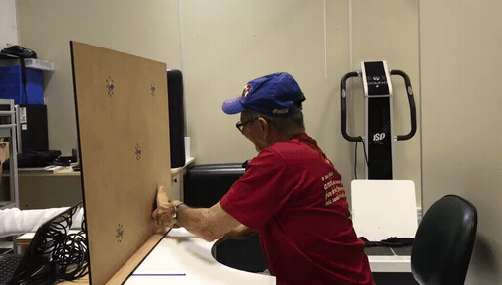
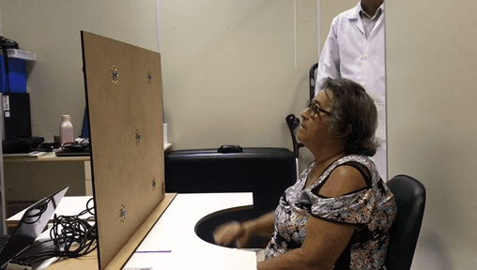
Fase de testes
Testes com os pacientes da FACISA;

Slide 17
Dados coletados
Nome: Luiz Targino Pereira
Idade: 72
Condição: AVC (Lado esquerdo afetado)
Identificação: 095.415.863-68
Prática: Prática constante
Tempo de intervalo de acendimento: 2000
Número de sequências corretas para o desempenho: 3
Intervalo de acerto: 2000
Número de tentativas: 6
Acertos: 24
Erros: 6
Acertos Adiantados: 0
Sequencia em Que Começou a Acertar: 0
Maior número de sequencias acertadas consecutivamente: 0
Tempo Médio de Reação: 1084
Percentual de Acertos: 80.00
Percentual de Erros: 20.00
Pontuação: 118.31
Total de Sequências Acertadas: 0
Sequência de Estabilização: 0
***********************************

Slide 18
Demonstração do equipamento

Slide 19
Contribuições
Fase de escrita para patente;
Artigo em parceria com a FACISA para revista de qualis A1;
Projeto aprovado na Campus Party;
Submissão do artigo para a mostra tecnológica.

Slide 20
Cronograma de Atividades
Tarefa/Mês | Março | Abril | Maio | Junho | Julho | Agosto | Setembro | Outubro | Novembro
Reuniões com os orientadores | X | X | X | X | X | X | X | X
Levantamento de referências bibliográficas | X | X
Construção do protótipo | X | X
Produzir artigo |  |  | X | X | X | X | X | X
Desenvolver circuitos no Eagle |  |  |  | X
Aperfeiçoar código |  |  |  | X | X | X
Construção da estrutura em MDF |  |  |  | X
Realizar os testes
Relatório final |  |  |  |  |  |  | X | X
EXPOTEC e SECITEX |  |  |  |  |  |  |  |  | X

Slide 21
Referências
ALVES-MAZZOTTI, A. J.; GEWANDSZNAJDER, F. O método nas ciências naturais e sociais: pesquisa quantitativa e qualitativa. São Paulo: Pioneira, 1998.
ANDRADE, Luciene Miranda et al. A problemática do cuidador familiar do portador de acidente vascular cerebral, São Paulo, 28 mar. 2009. Disponível em: http://www.scielo.br/scielo.php?script=sci_arttext&pid=S0080-62342009000100005. Acesso em: 14 mar. 2019.
BRADY, M. C. et al. Dysarthria following stroke: the patient’s perspective on management and rehabilitation. Clinical Rehabilitation, London, v. 25, n. 10, p. 935-952, 2011.
CANCELA, Diana Manuela Gomes. O Acidente Vascular Cerebral - Classificação, Principais Consequências e Reabilitação. 2008. Trabalho de conclusão de curso (Licenciada em Psicologia) - Universidade Lusíada do Porto, [S. l.], 2008. Disponível em: http://www.psicologia.pt/artigos/textos/TL0095.pdf. Acesso em: 26 fev. 2019.
CORRÊA, U.C. Estrutura de prática e processo adaptativo na aquisição de habilidades motoras. 2001. Tese (Doutorado) Escola de Educação Física e Esporte, Universidade de São Paulo, São Paulo.
CRUZ, D. M. C. Terapia ocupacional na reabilitação pós-acidente vascular encefálico: atividades de vida diária e interdisciplinaridade. São Paulo: Santos, 2012. p. 427.
NUNES, Sara et al. Evolução Funcional de Utentes após AVC nos Primeiros Seis Meses Após a Lesão. Setúbal, 3 jun. 2005. Disponível em: https://comum.rcaap.pt/bitstream/10400.26/22123/1/vol1n3,3-20.pdf. Acesso em: 14 mar. 2019.
RANGEL, Edja Solange; BELASCO, Angelica Gonçalves; DICCINI, Solange . Qualidade de vida de pacientes com acidente vascular cerebral em reabilitação. Maceió, 5 ago. 2012. Disponível em: http://www.scielo.br/pdf/ape/v26n2/v26n2a16. Acesso em: 14 mar. 2019.
RICHARDSON, R. J. Pesquisa social: métodos e técnicas. São Paulo: Atlas, 2007. TEIXEIRA, Indao. O envelhecimento cortical e a reorganização neural após o acidente vascular encefálico (AVE): implicações para a reabilitação. Cienc Saúde Col 2008;13(supl.2):2171-8.

Slide 22
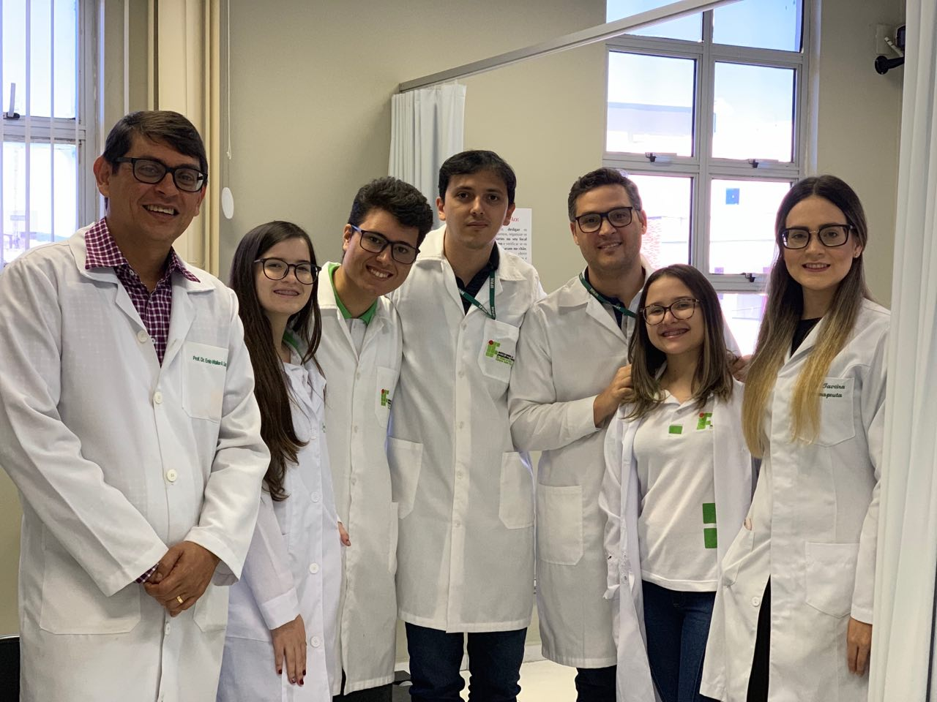
Agradecimentos
Agradecemos aos nosso orientadores: Rodrigo Barreto e Paulo Augusto por todo apoio e colaboração e a equipe da UFRN/FACISA: Raíssa Taveira e Ênio Cacho pela parceria e conhecimento adquirido.
Maria Andriely, Jamili Raiane, Hudson Artur
Alunos do curso Técnico de Informática
Santa Cruz(RN), Agosto, 2019

